Slide 1
Robotski sistem za automatsko parkiranje
Studenti:
Sedin Pašalić
Merima Hadžiabdić

Slide 2
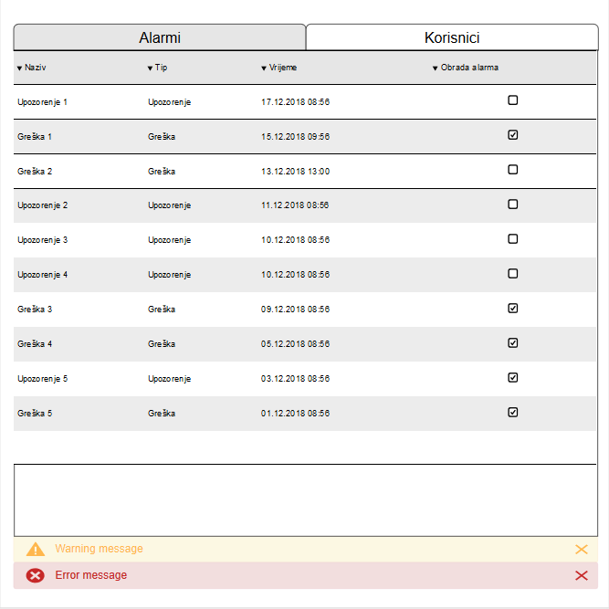
Prototip

Slide 3
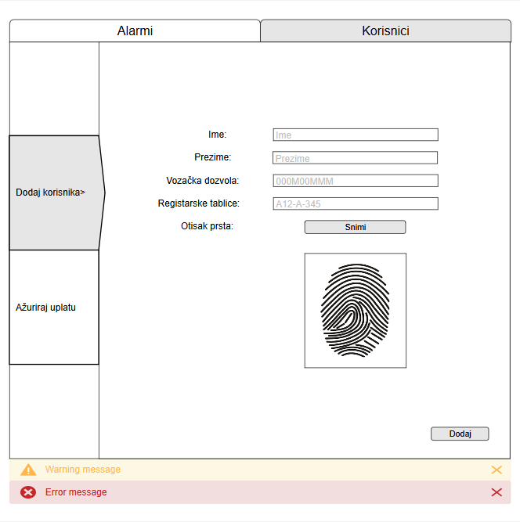
Prototip

Slide 4
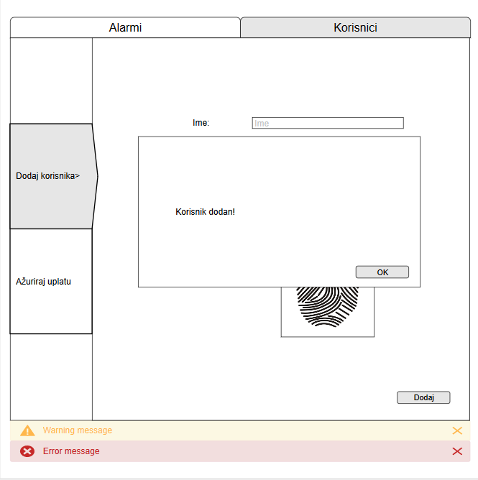
Prototip

Slide 5
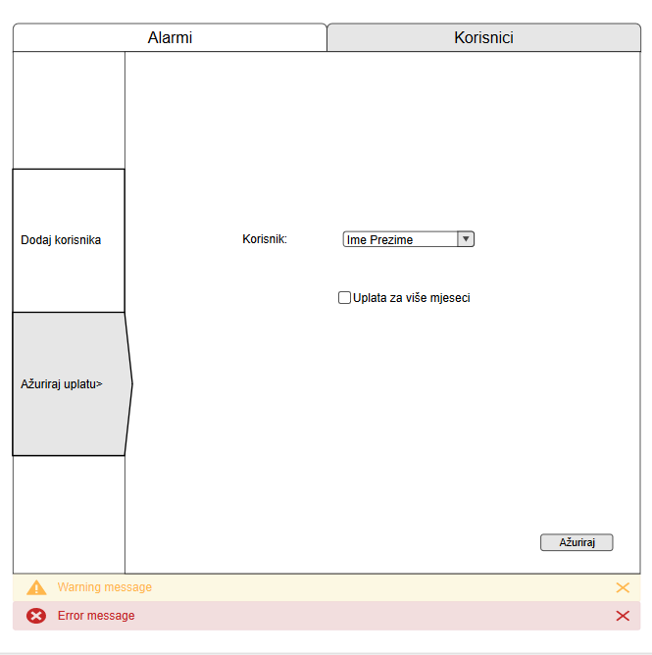
Prototip

Slide 6
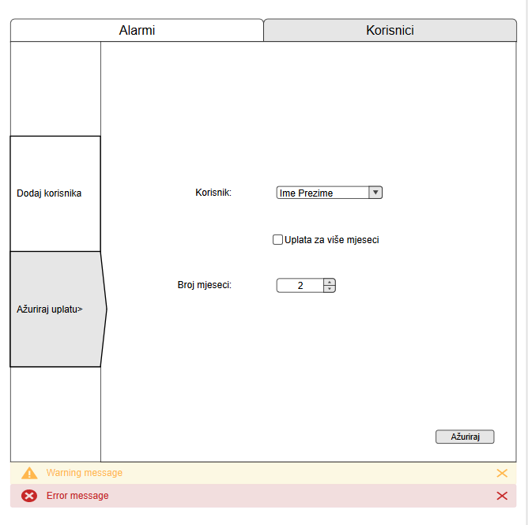
Prototip

Slide 7
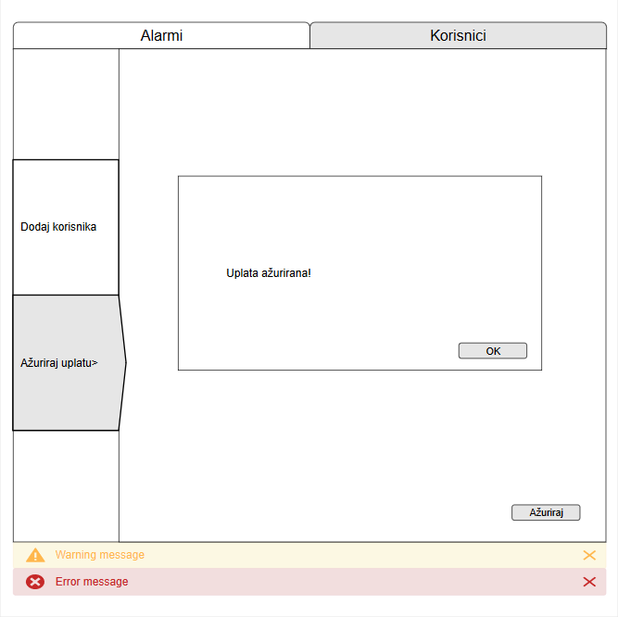
Prototip

Slide 8
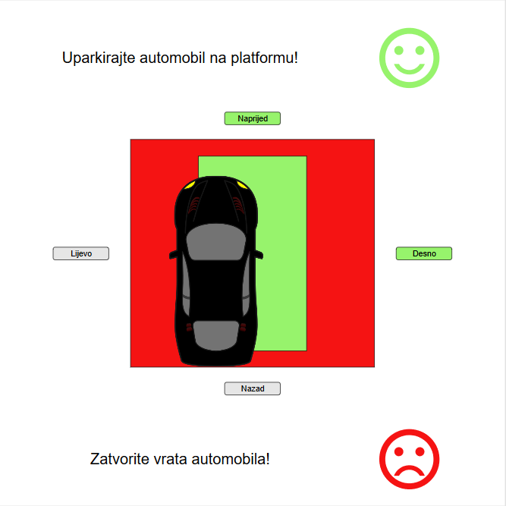
Prototip

